Slide 1
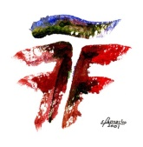
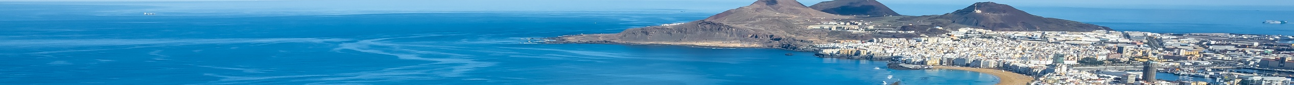
XLII Congreso de la Sociedad Española de Ciencias Fisiológicas

